Slide 1




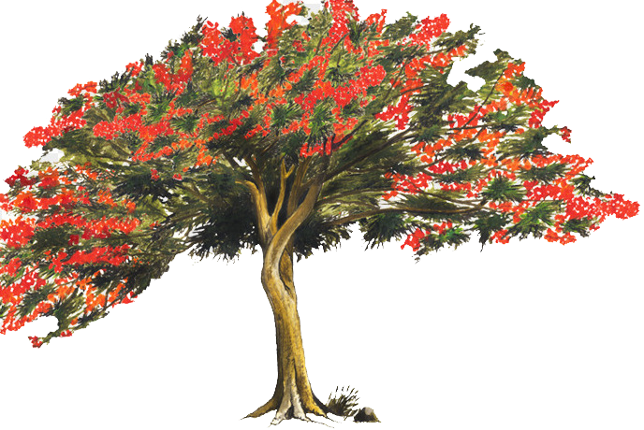


TIẾT 31
HỌC HÁT BÀI: HÈ VỀ VUI QUÁ
Nhạc và Lời: Hoàng Ngọc Oanh

Slide 2

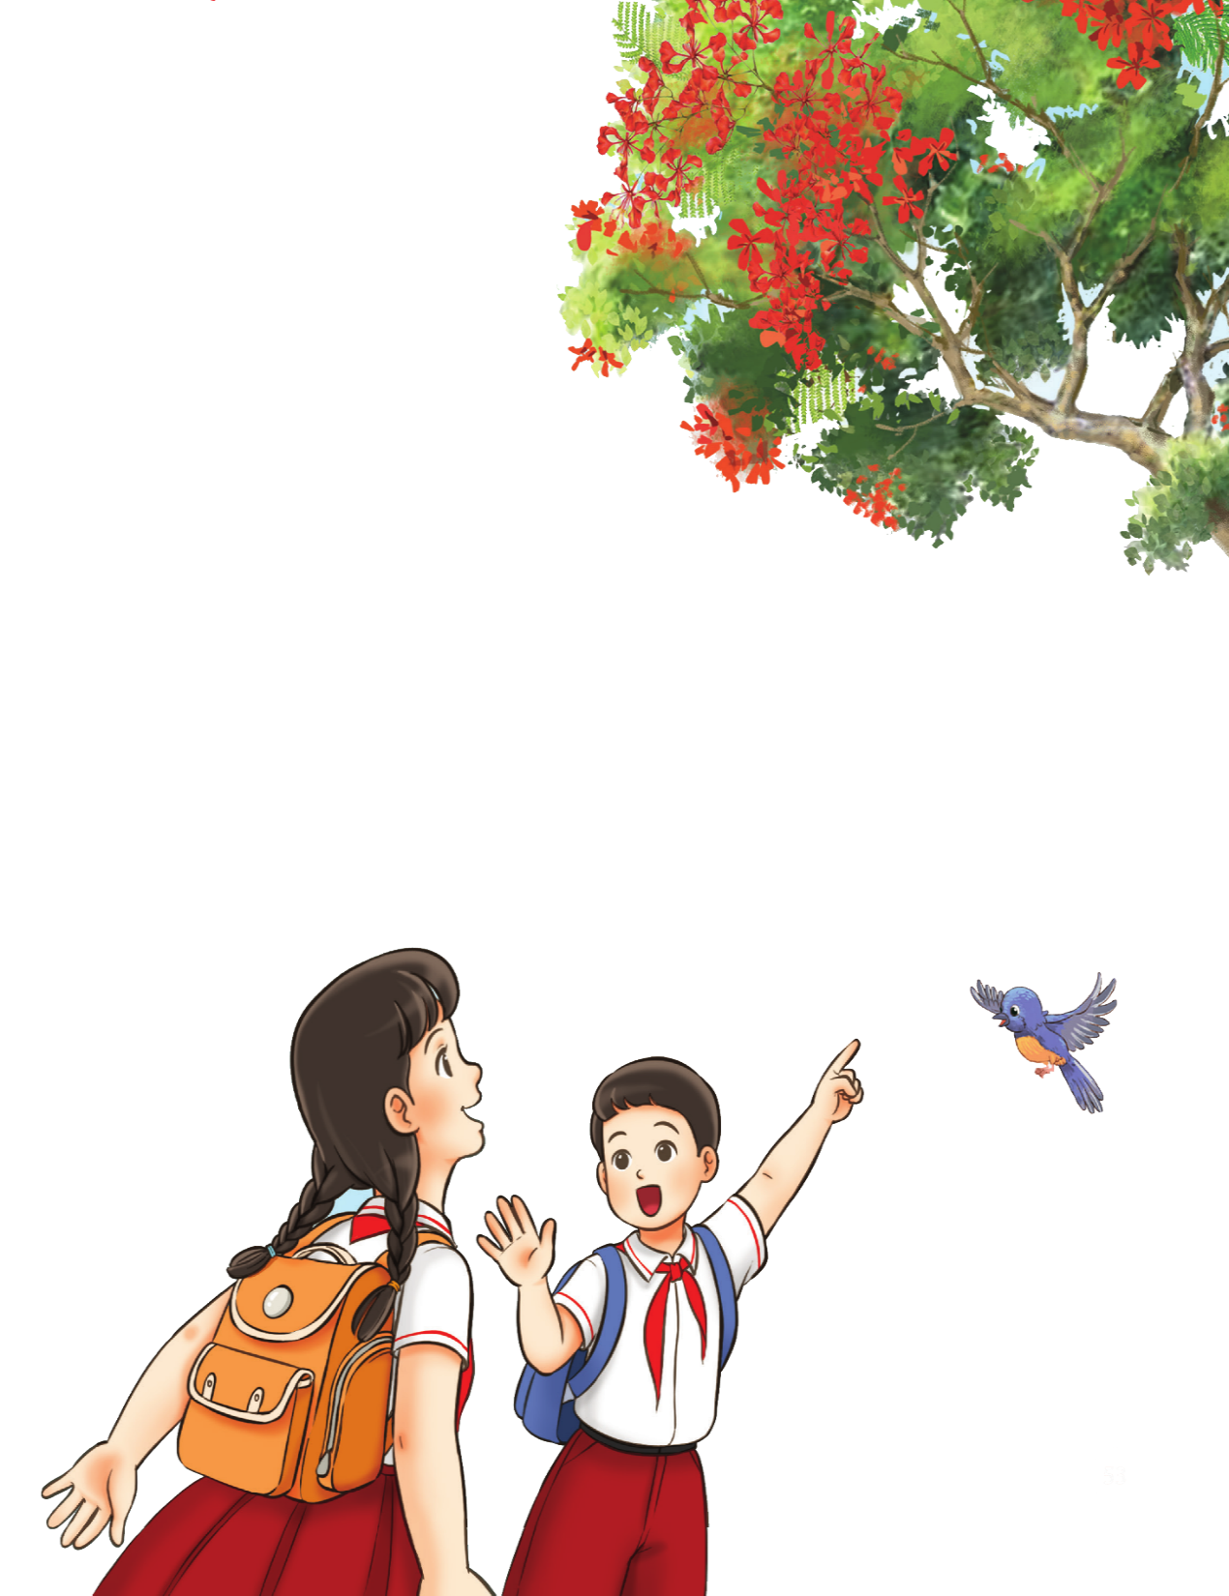
Giới thiệu tác phẩm
Tác giả bài hát "Hè về vui quá": Hoàng thị quách ngọc Oanh, bút danh: Hoàng ngọc Oanh. Ngày sinh : 04-07-1952 tại Hà nội. Tốt nghiệp hệ trung cấp chính quy môn Flutte trường Âm nhạc Việt Nam nay là học viện Âm nhạc. Tốt nghiệp khoa Lý luận âm nhạc nhạc viện TP Hồ chí minh ( 1984). Là diễn viên đoàn ca nhac Đài TNVN ( 1971 - 1977 ) sau đó là biên tập âm nhạc thiếu nhi Đài TNVN cơ quan thường trú tại TPHCM . Hội viên hội nhà báo Việt Nam. Hiện đã nghỉ hưu tại TPHCM.
Bài hát Hè về vui quá nói về 1 kỳ nghỉ hè sôi động của các em học sinh tạm biệt sách bút thân yêu, tạm biệt mái trường mến thương để cùng hòa mình với thiên nhiên với cánh phượng đỏ thắm, tiếng ve rộn ràng với trại hè đang đón chờ tạo lên 1 kỳ nghỉ hè đầy lý thú.

Slide 3

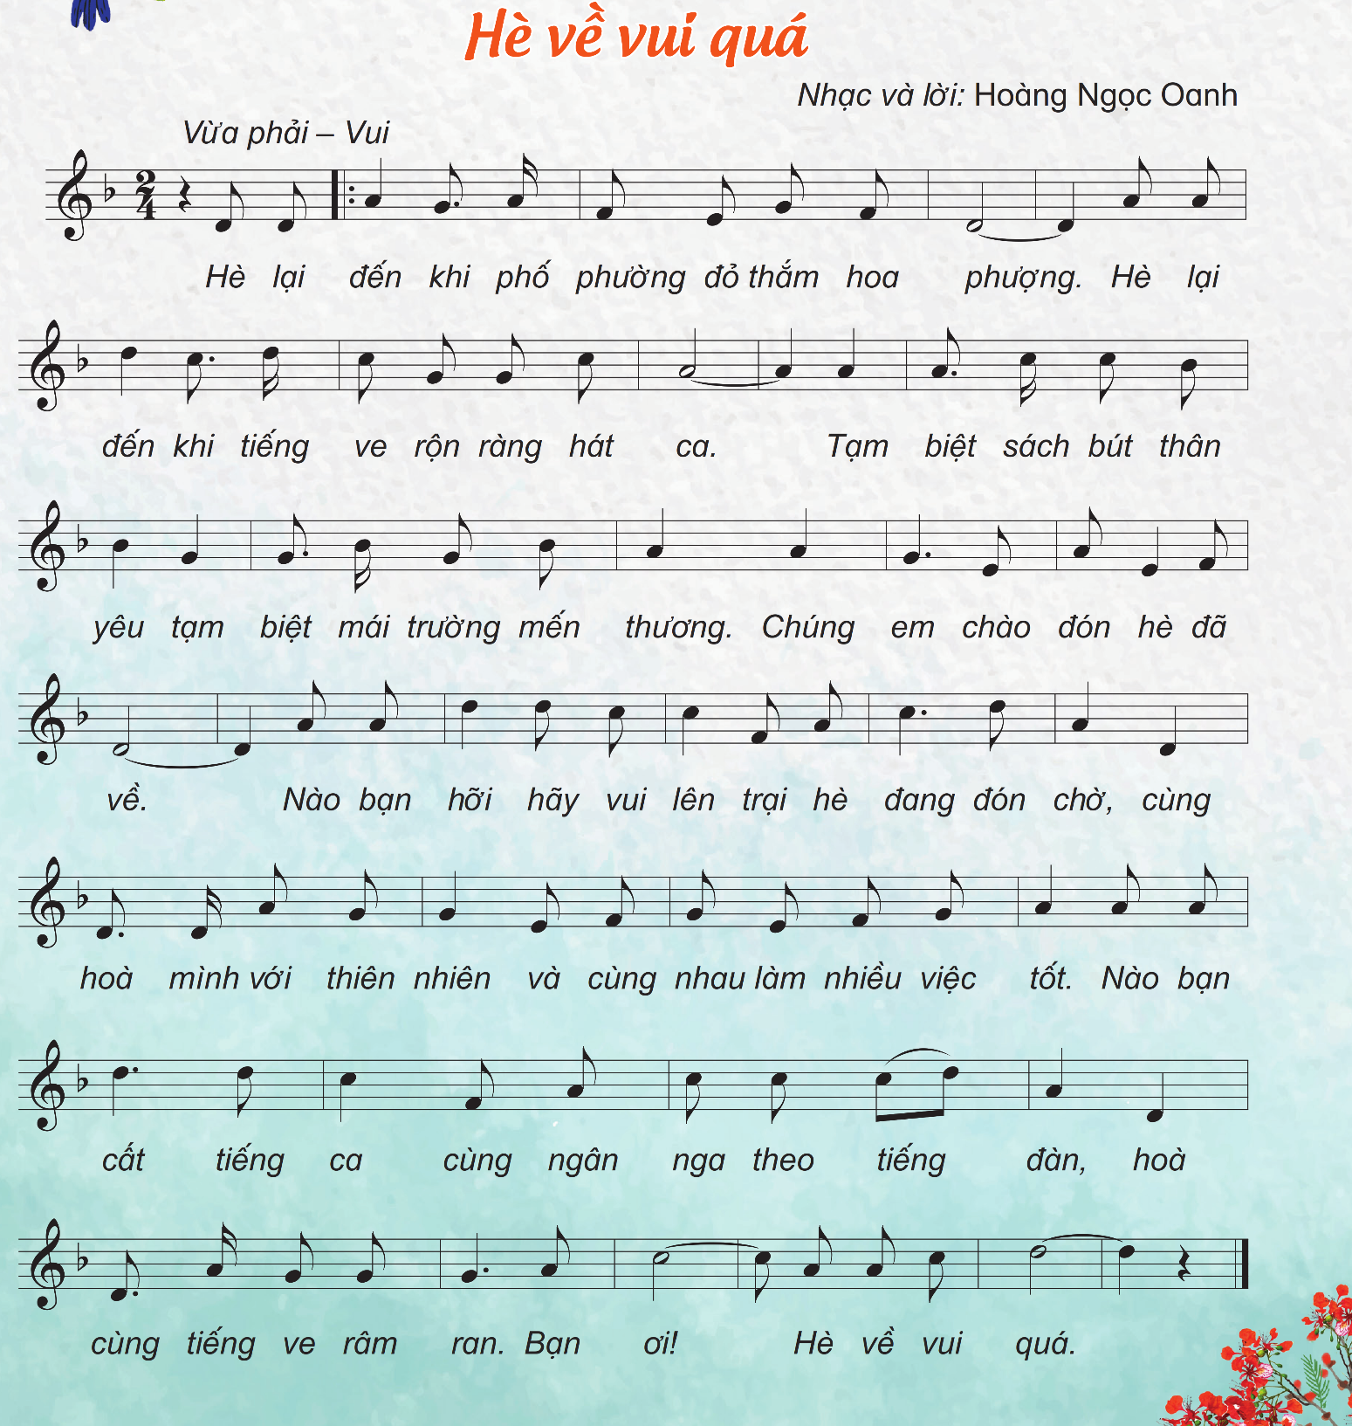

Hát mẫu

Slide 4

ĐỌC LỜI CA
Câu 1: Hè lại đến khi phố phường đỏ thắm hoa phượng.
Câu 2: Hè lại đến khi tiếng ve rộn ràng hát ca.
Câu 3: Tạm biệt sách bút thân yêu, tạm biệt mái trường mến thương.
Câu 4: Chúng em chào đón hè đã về.
Câu 5: Nào bạn hỡi, hãy vui lên, trại hè đang đón chờ. Cùng hoà mình với thiên nhiên và cùng nhau làm nghìn việc tốt.
Câu 6: Nào bạn cất tiếng ca, cùng ngân nga theo tiếng đàn. Hoà cùng tiếng ve râm ran. Bạn ơi, hè về vui quá!

Slide 5
